Slide 1
আজকের ক্লাসে আপনাদের সবাইকে জানাই স্বাগতম

Slide 2
শিক্ষক পরিচিতি
মো. জাকির মল্লিক
সহকারি শিক্ষক
১৭নং শোলপুর সরকারি প্রাথমিক বিদ্যালয়
শোলপুর , কবিরাজপুর , রাজৈর , মাদারীপুর।
মোবাইল নম্বর : ০১৭১৮৩০৬৩৮০
ই-মেইল : jakir1985c@gmail.com

Slide 3
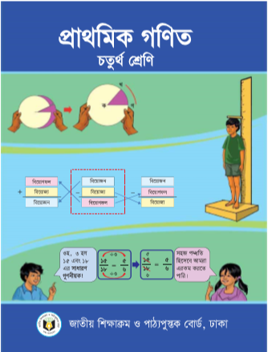
শ্রেণি :চতুর্থ
বিষয় :গণিত
পাঠের শিরোনাম : পরিমাপ
আজকের পাঠ : তরল পদার্থের আয়তন

Slide 4
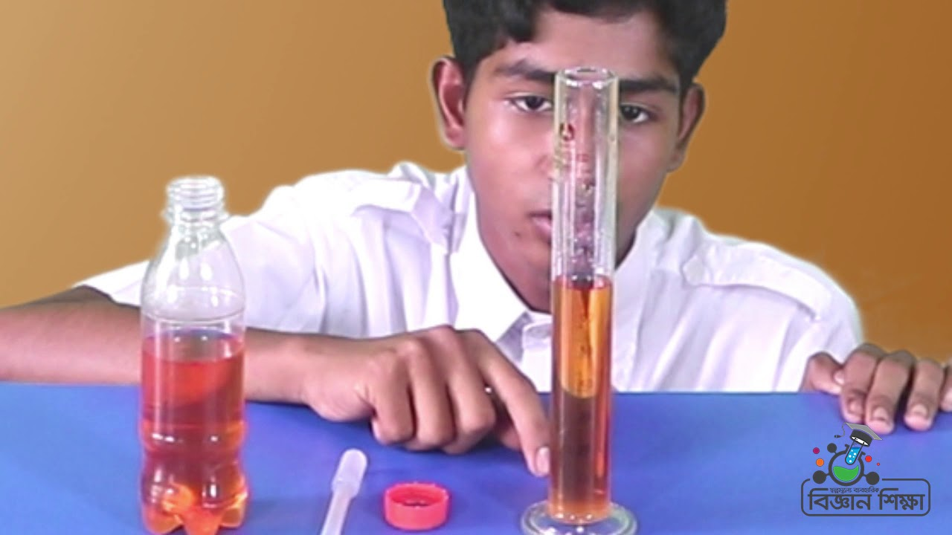
আজকের পাঠ
তরল পদার্থের আয়তন

Slide 5
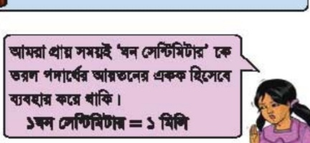
লি (লিটার) | ডেলি (ডেসিলিটার) | মিলি (মিলিলিটার)
১ লি | ১০ ডেলি | ১০০০ মিলি
 | ১ ডেলি | ১০০ মিলি
১ ঘন সেন্টিমিটার = ১ মিলি

Slide 6
শিখনফল
এই পাঠ শেষে শিক্ষার্থীরা জানতে পারবে…….
24.3.1 ওজন পরিমাপের মেট্রিক একক সমূহ উল্লেখ করতে পারবে।
24.5.1 তরল পদার্থের মেট্রিক একক সমূহ জানবে ও বলতে পারবে ।

Slide 7
আমরা এখন বই এর ছবিটি দেখি ।

Slide 8
আবার ,
১০০ মিলি লিটার = ১ ডেসিলিটার
১ ” = $\frac{১ }{১০০}$ ”
” = $\frac{১ ×৫ }{১০০ }$ ”
= ০.০৫ ”

Slide 9
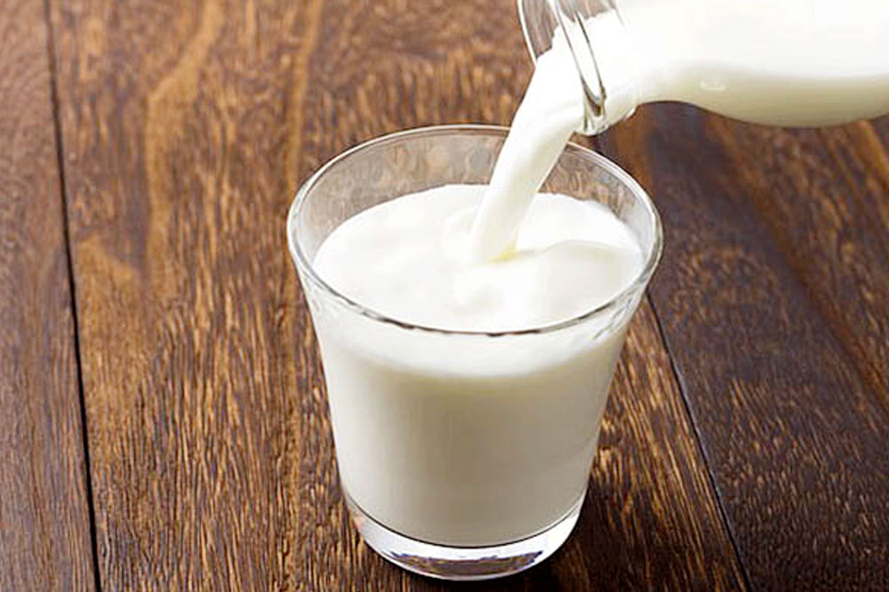
পপি ১লি দুধ কিনে তা থেকে ২৫০মিলি পান করল । পপির কাছে আর কতটুকু দুধ অবশিষ্ট রয়েছে ?
পপি কত লিটার দুধ কিনেছে ?
সে কতটুকু দুধ পান করল ?
তার কাছে আর কতটুকু দুধ অবশিষ্ট রয়েছে ?

Slide 10
ছবি দেখিয়ে বিষয়টি সম্পর্কে ধারণা দিব ও আলোচনা করব ।
১ লি
২৫০ মিলি
১০০০ মিলি

Slide 11
১ লি = ১০০০ লি
অতএব,
১০০0 ২৫০ = ৭৫০
উত্তরঃ ৭৫০ মিলি
২৫০ মিলি = ০.২৫ লি
অতএব,
১ ০.২৫ = ০.75
উত্তরঃ ০.৭৫ লি

Slide 12
শাকিব সকালের নাস্তায় ৩৪০ মিলি , দুপুরের খাবারে ৩৮০ মিলি , এবং রাতের খাবারে ৩০০ মিলি দুধ পান করছে ?
যোগ্যতাভিত্তিক প্রশ্ন
ক) শাকিব মোট কত মিলি দুধ পান করছে ?
খ) সে মোট কত ডেসি লি দুধ পান করেছে?
গ) সে কত লিটার দুধ পান করেছে?

Slide 13
ক) শাকিব মোট কত মিলি দুধ পান করছে ?
শাকিব নাস্তায় দুধ পান করেছে ৩৪০ মিলি
দুপুরের খাবারে দুধ পান করেছে ৩৮০ মিলি
রাতের খাবারে দুধ পান করেছে ৩০০মিলি
শাকিব মোট দুধ পান করেছে = ১০২০ মিলি
১০২০ মিলি
উত্তর

Slide 14
খ) সে মোট কত ডেসি লি দুধ পান করেছে?
ক হতে প্রাপ্ত ,
শাকিব মোট দুধ পান করেছে = ১০২০ মিলি
১ ডেলি | ১০০ মিলি
১০০ মিলি = ১ ডেলি
অতএব ১ মিলি =$\frac{১}{১০০}$ ডেলি
১০২০ মিলি =$\frac{১×১০২০}{১০০}$ ডেলি
= ১০.২০ ডেলি
উত্তর
১০.২০ ডেলি

Slide 15
গ) সে কত লিটার দুধ পান করেছে?
ক হতে প্রাপ্ত ,
শাকিব মোট দুধ পান করেছে = ১০২০ মিলি
১ লি | ১০ ডেলি | ১০০০ মিলি
১০০০ মিলি = ১ লি
অতএব ১ মিলি =$\frac{১}{১০০০}$ লি
১০২০ মিলি =$\frac{১×১০২০}{১০০০}$ লি
= ১.০২০ লি
উত্তর
১.০২০ লি

Slide 16
লতিফা ১ লি দুধ থেকে ৪৫০ মিলি পান করল । লতিফার কাছে আর কত টুকু দুধ অবশিষ্ট রয়েছে ?
১.5 লিটারকে ডেলি ও মিলি এককে প্রকাশ কর ।
বাড়ির কাজ

Slide 17
এতক্ষণ সঙ্গে থাকার জন্য ধন্যবাদ

Slide 18
এতক্ষণ সঙ্গে থাকার জন্য ধন্যবাদ

